Slide 1
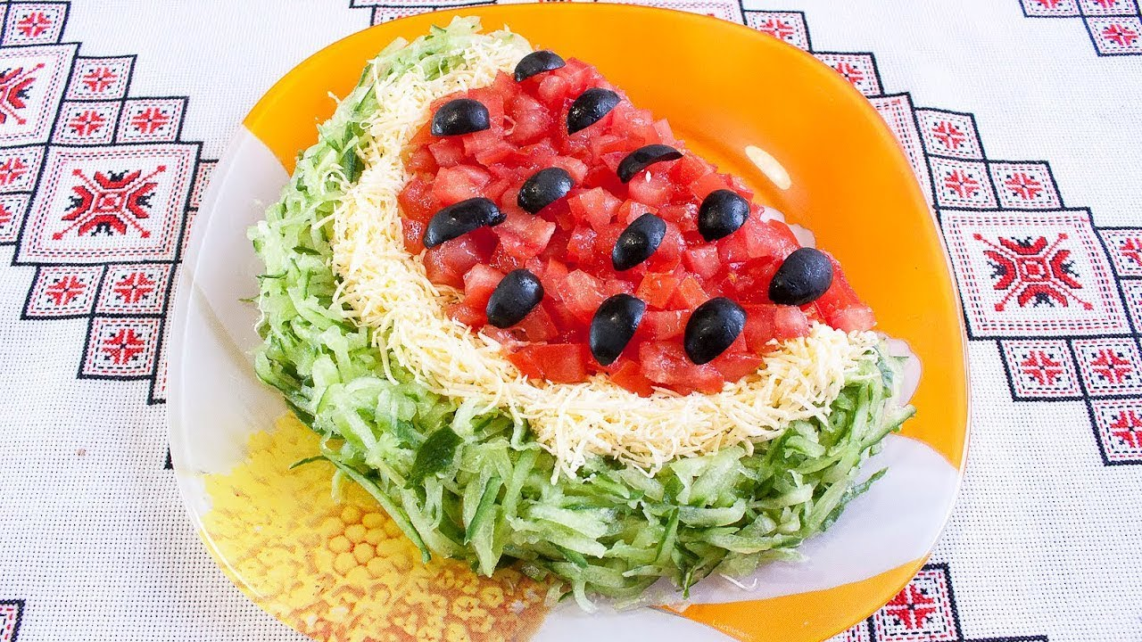
Salat «Wassermelone»

Slide 2

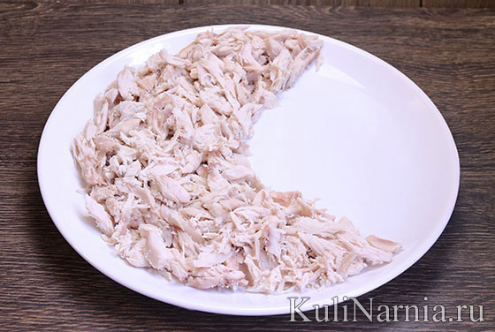
1. Schneiden wir Hühnerfleisch

Slide 3
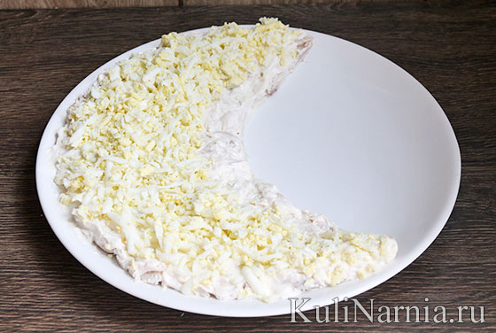
2. Reiben das Ei, fügen die Mayonnaise und das Salz hinzu

Slide 4
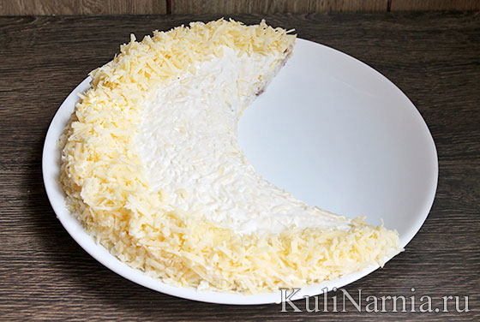
3. Reiben wir den Käse

Slide 5
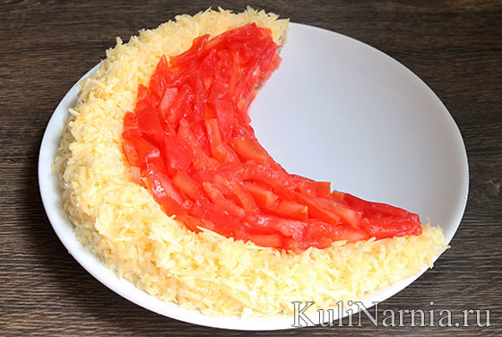
4. Schneiden wir die Tomaten

Slide 6
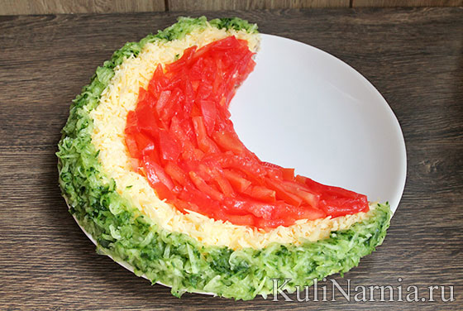
5. Reiben wir die Gurken

Slide 7
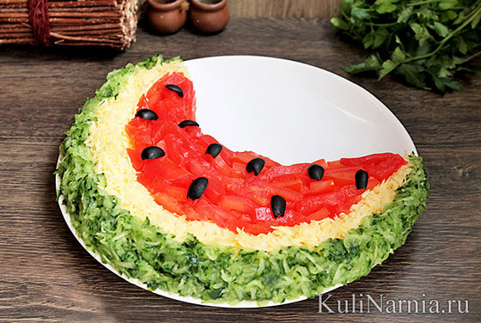
6. Reiben wir die Olive

Slide 8

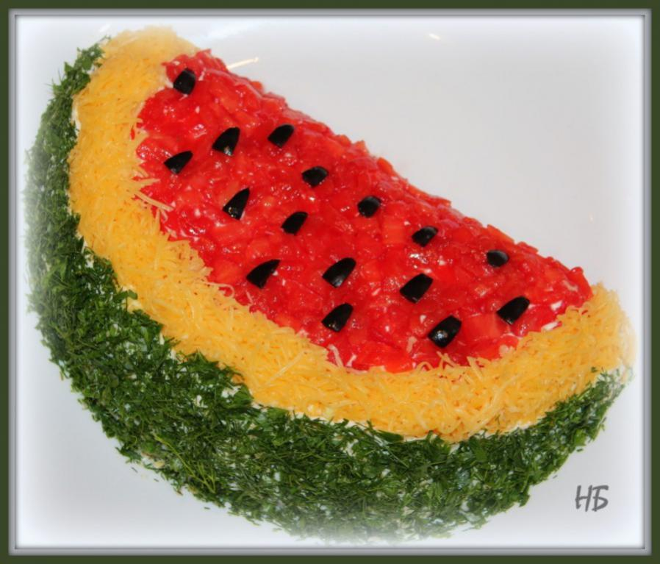
Der Salat ist vertig!!!
Gutten Appetit!

